Slide 1
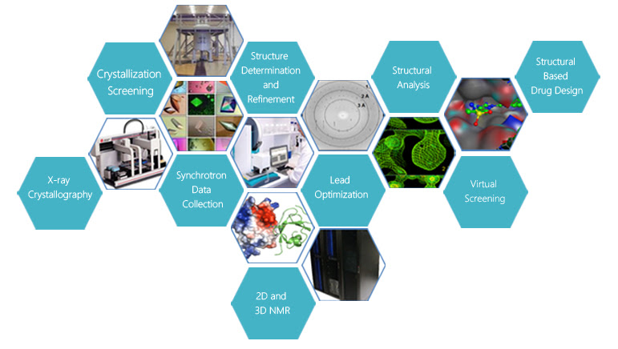
Биоинформатика и разработка лекарств
Анна Станиславовна Карягина
НИИ ФХБ им.А.Н. Белозерского МГУ им. М.В Ломоносова
ФГБУ «ФНИЦ эпидемиологии и микробиологии им. Н.Ф. Гамалеи» Минздрава РФ

Slide 2
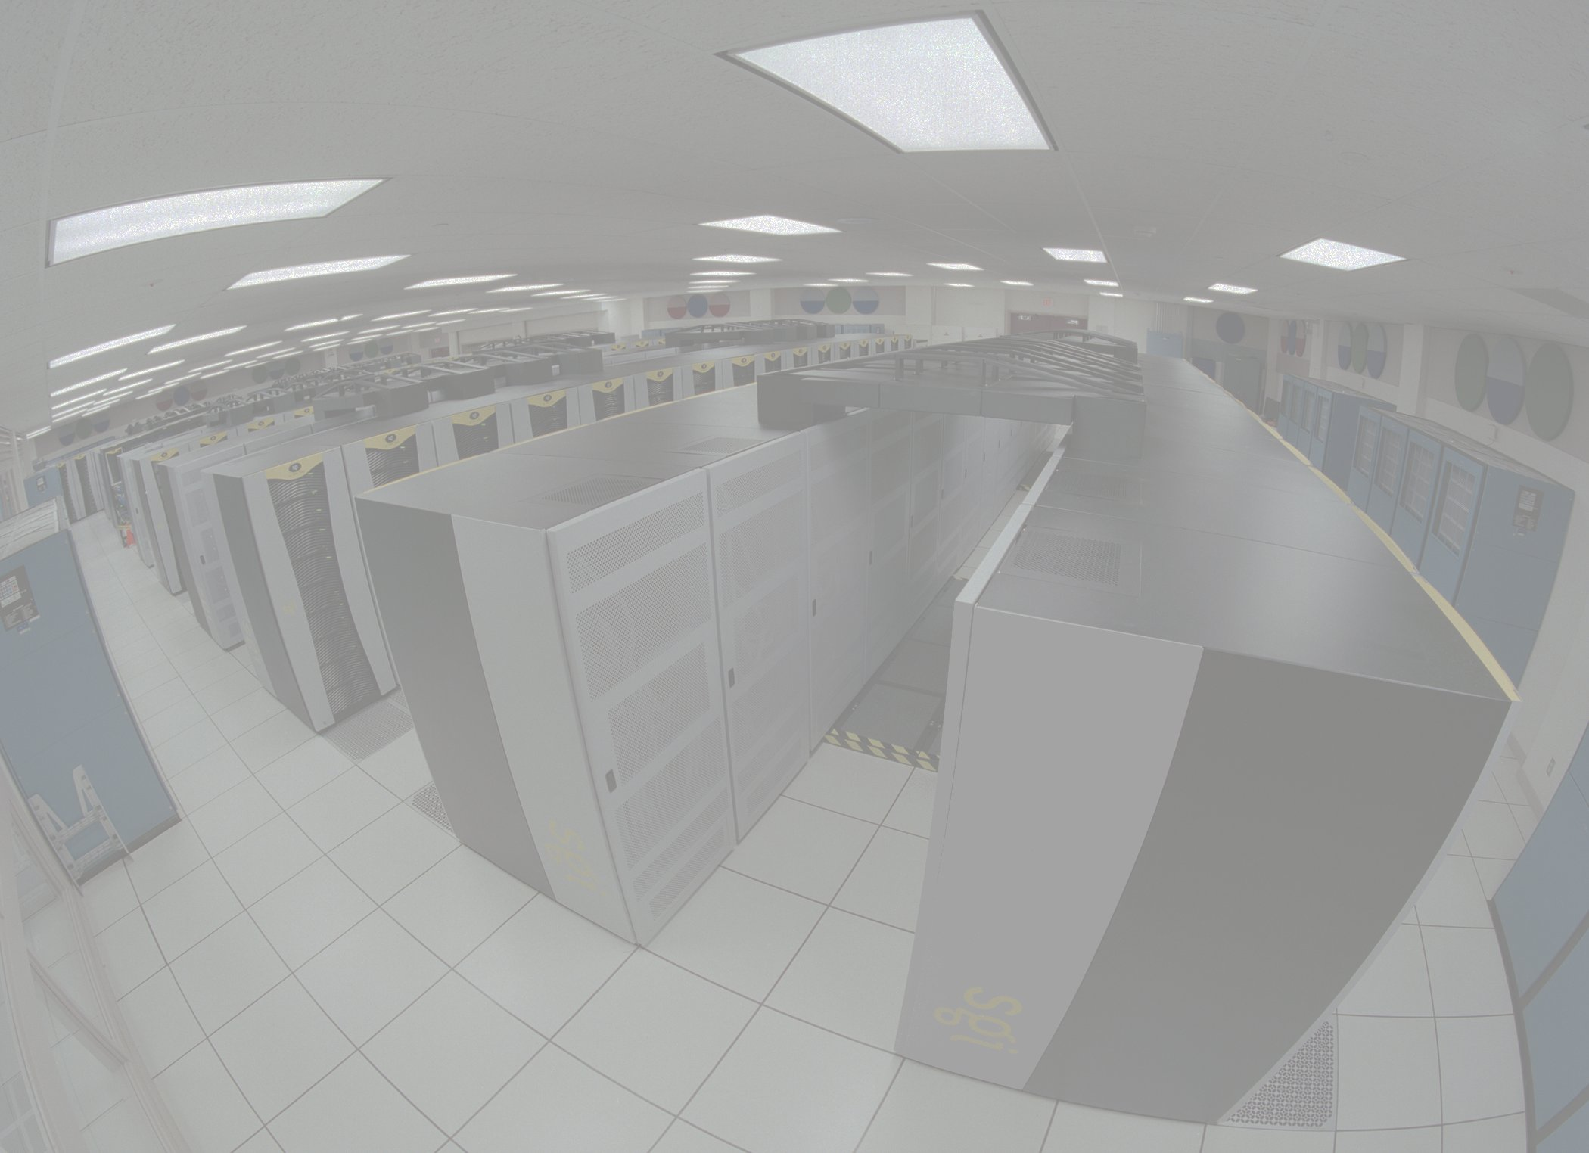
Как можно использовать биоинформатику для разработки лекарств?
Пример использования «обычных» методов биоинформатики:
Изменение тропизма вектора для генной терапии: компьютерный дизайн фибера рекомбинантного птичьего аденовируса CELO.

Slide 3
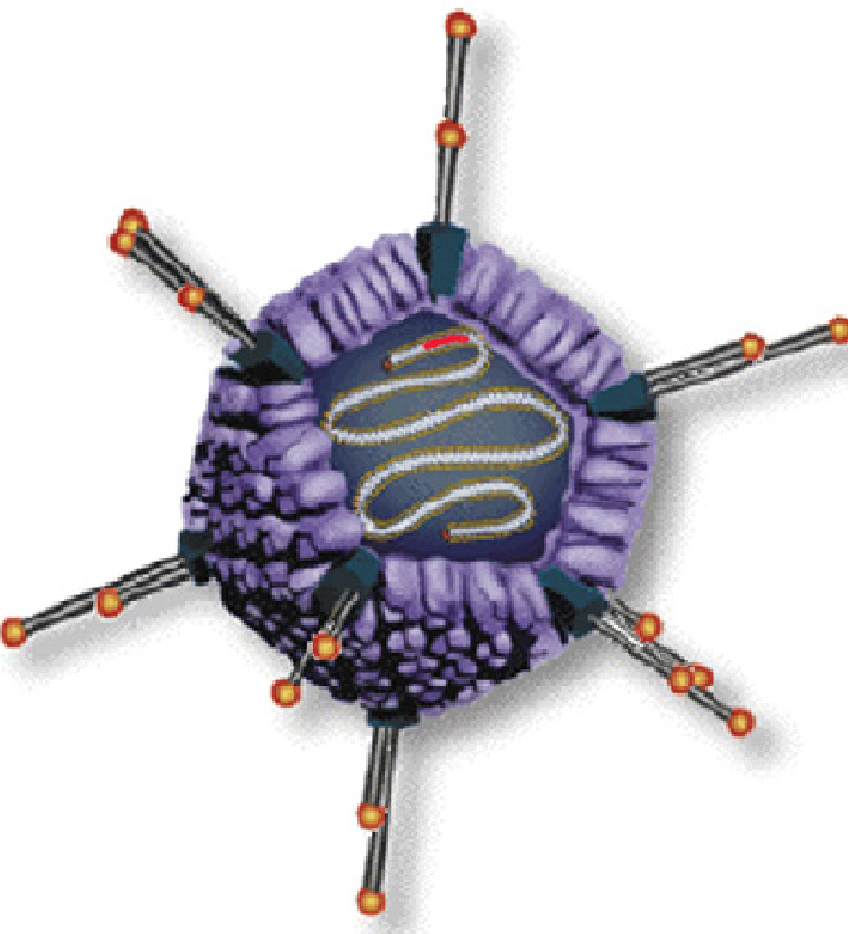
Птичьи аденовирусы можно использовать в качестве векторов для генной терапии.
Преимущества по сравнению с aденовирусами человека:
Вирус CELO можно наращивать в куриных эмбрионах (до 10¹² вирусных частиц на эмбрион) – это гораздо проще и дешевле, чем выращивание вирусов человека в культурах эукариотических клеток.
На вирус CELO отсутствует первичная иммунная реакция, поскольку люди не инфицируются этим вирусом.
CELO не реплицируется в клетках человека и млекопитающих.
Недостаток:
Вирус не способен проникать в некоторые типы клеток млекопитающих (клетки молочной железы).
Long fiber
knob domain
RGD
Задача: С целью изменения тропизма вектора (способности проникать в клетки другого типа, несущие на поверхности рецепторы - интегрины) было необходимо вставить аминокислотные остатки RGD (Arg-Gly-Asp) в поверхностно экспонированный участок длинного фибера аденовируса CELO.

Slide 4
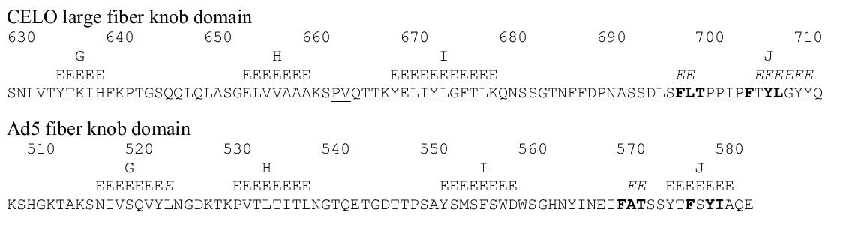
EEEE – бета тяжи
Проблема: Пространственная структура длинного фибера CELO была не расшифрована. Наблюдалось очень ограниченное сходство аминокислотных последовательностей между фибером CELO и аналогичными белками человеческих аденовирусов с известной трехмерной структурой.
Путь решения:
Применение биоинформатических подходов: множественное выравнивание аминокислотных последовательностей
с совмещением предсказанных элементов вторичной структуры белка.

Slide 5
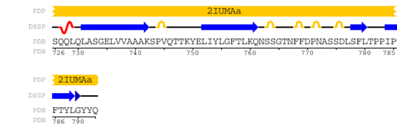
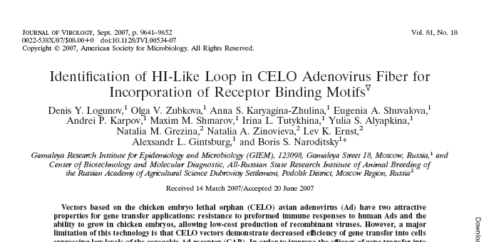
Результат: В аминокислотной последовательности фибера CELO было выбрано место для вставки RGD, по нашим предсказаниям, локализующееся на поверхности. Полученный модифицированный RGD вирус проникал в кроличьи клетки молочной железы in vivo с эффективностью, сравнимой с эффективностью человеческого Ad вируса типа 5. В сентябре 2007 года в J. Virol была опубликована
наша статья.
RGD

Slide 6
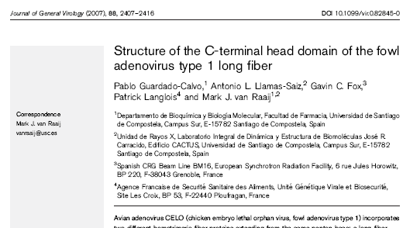
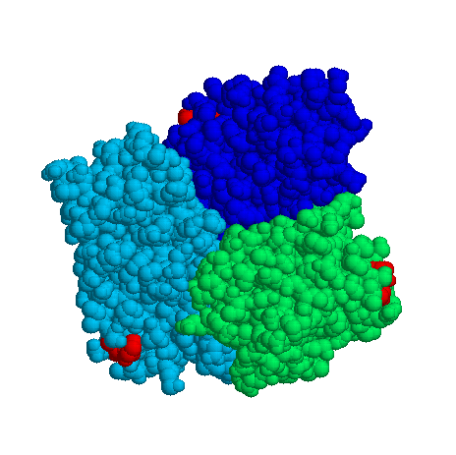
PV
Месяцем позже в J. of General Virology была опубликована статья со структурой длинного фибера аденовируса CELO. Предсказанное место для введения RGD, действительно, оказалось на поверхности белковой глобулы, и представляло собой очень удобный для введения модификаций участок.
PV
PV

Slide 7
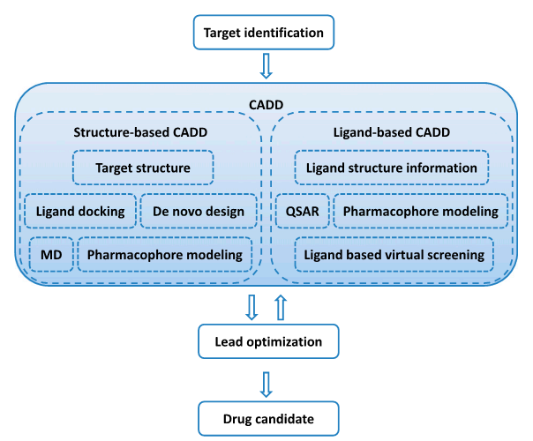
Методы, используемые при компьютерной разработке лекарств
Computer-Aided Drug Design (CADD)

Slide 8
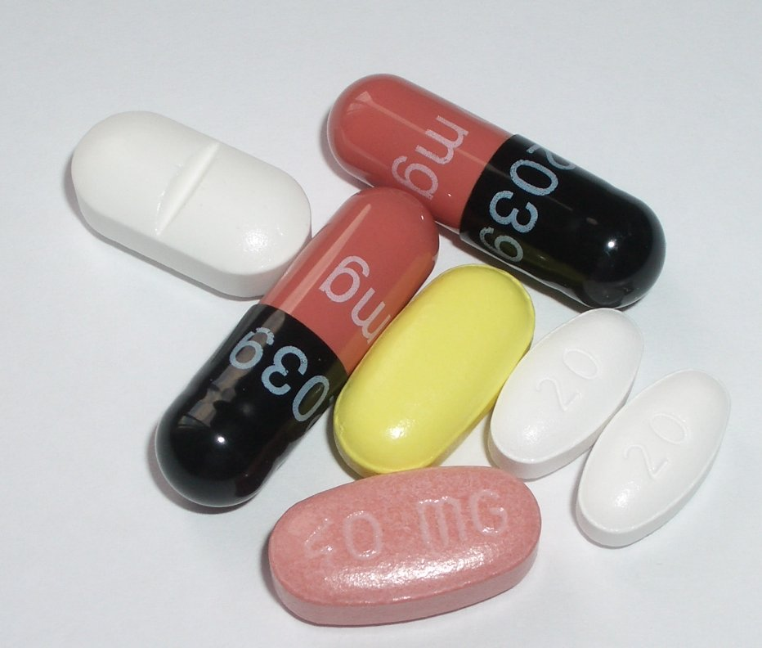
Что такое лекарство?
Лекарственное средство, лекарственный препарат, медикамент, лекарство — вещество или смесь веществ синтетического или природного происхождения в виде лекарственной формы (таблетки, капсулы, раствора, мази и т. п.), применяемое для профилактики и лечения заболеваний.

Slide 9
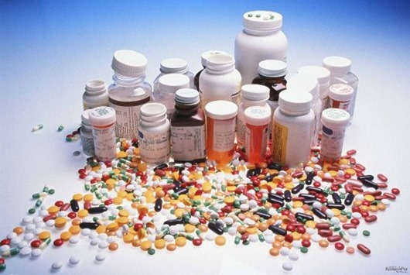
Сколько существует лекарств?
К настоящему времени в мире разработано более 7 тысяч лекарственных препаратов.
Большинство из них появилось в последние 25 лет.

Slide 10
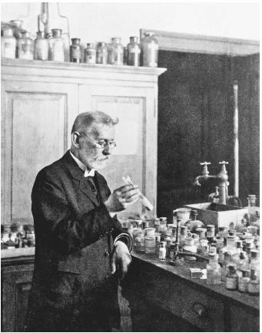
Немного истории…
Основоположником современной
химиотерапии считается Пауль Эрлих
(1854–1915), нобелевский лауреат 1908 г.
(совместно с Мечниковым) по медицине и
физиологии.
Он выдвинул гипотезу о существовании
хеморецепторов — специальных
тканевых структур, специфически
взаимодействующих с химическими
веществами, и постулировал
возможность использования этого
феномена в терапии различных
заболеваний.
На протяжении многих лет он
разрабатывал лекарства на основе
мышьяка и в конце концов достиг
невероятного успеха – получил
абсолютно безвредное и очень
эффективное лекарство от сифилиса.

Slide 11
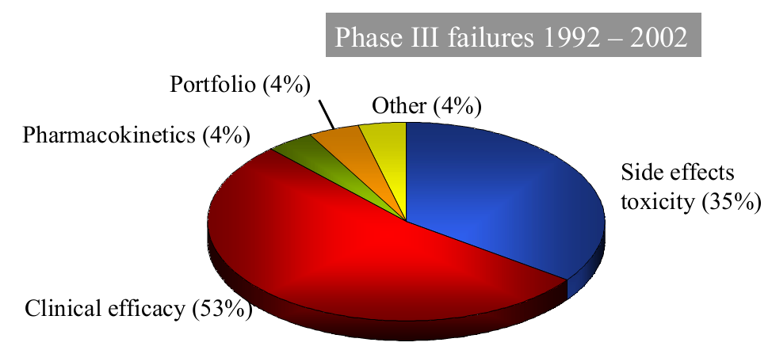
Особенности разработки лекарств на современном этапе
Очень сегментированный рынок – самая большая компания (Pfizer) имеет только 11% рынка
Высокий уровень риска: разработка лекарства длится 10-20 лет, при этом большинство лекарств не выходит на рынок
Регистрация препаратов – отдельный сложный и длительный процесс
D. Schuster et al.: Curr. Pharm. Des. 11, 3545-3559 (2005)

Slide 12
Ежегодные вложения в разработку лекарств и количество одобренных препаратов
160
120
Expense ($ Billions)
Annual NME Approvals
80
40
R & D Investment
Source : Pharma, FDA, Lehman :
NME ( New Medical Entities )

Slide 13
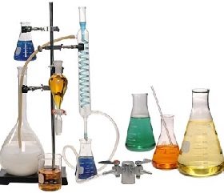
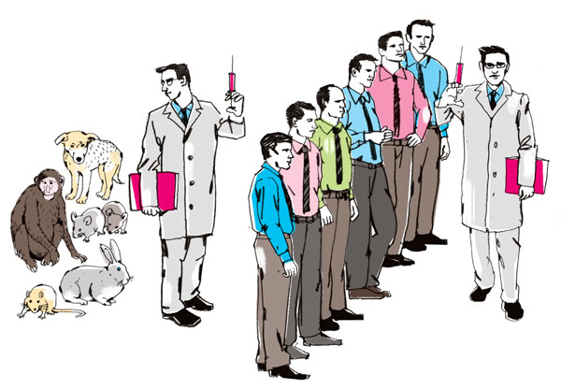
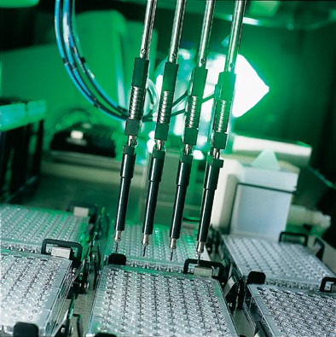
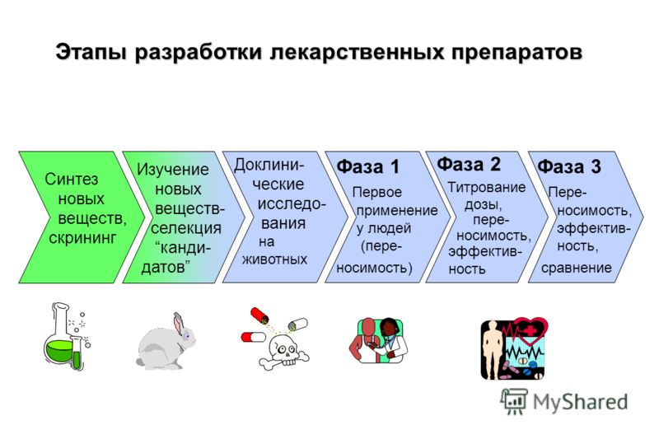
Этапы создания нового лекарства
Болезнь
Лекарство

Slide 14
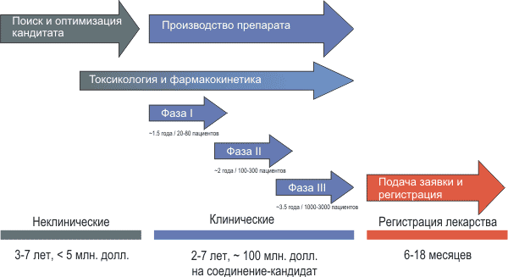
Этапы создания нового лекарства
Затраты на полный цикл разработки одного нового лекарства обычно составляют от 900 миллионов до 2 миллиардов долларов. Типичное время разработки лекарства – 10-15 лет.
Использование новых технологий, в частности, основанных на методах био- и хемиоинформатики, может существенно ускорить и удешевить стадию поиска и оптимизации лидерного соединения.

Slide 15
Как сравнить эффективность использования компьютерных технологий и традиционных методов при разработке лекарств?
Пример:
Специалисты фирмы Pharmacia (сейчас – часть фирмы Pfizer) использовали компьютерные методы для поиска ингибиторов тирозин-фосфатазы-1B с целью разработки лекарства от диабета.
В результате было отобрано 365 соединений , 127 из которых демонстрировали ингибирующий эффект (hits, hit rate 35%).
Одновременно проведенный традиционный высокопроизводительный скрининг (HTS) среди 400000 соединений позволил отобрать 81 ингибитор
(hit rate 0.021%).
Doman et al. J Med Chem 45: 2213–2221.

Slide 16

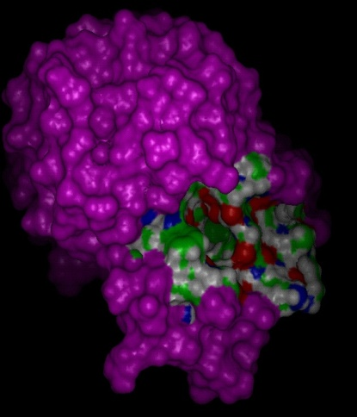
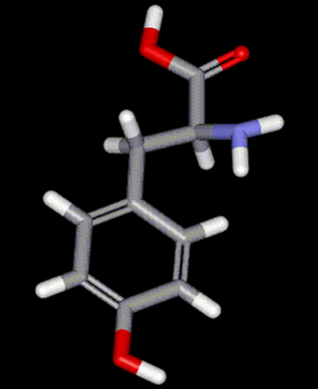
Использование новых технологий при разработке лекарств
ГЕНОМИКА, ПРОТЕОМИКА, ФАРМАКОЛОГИЯ
Идентификация мишеней
ВЫСОКОПРОИЗВОДИТЕЛЬНЫЙ СКРИНИНГ
Скрининг до 100000 соединений в день
на активность в отношении мишени
Болезнь
ВИРТУАЛЬНЫЙ СКРИНИНГ
Использование компьютера
для поиска потенциальных лигандов
ФАРМАКОФОРНЫЙ СКРИНИНГ
Поиск потенциальных лигандов,
если структура мишени неизвестна
Мишень
КОМБИНАТОРНАЯ ХИМИЯ
Быстрое получение множества
соединений
Хиты
Лидерное
соединение
МОЛЕКУЛЯРНОЕ МОДЕЛИРОВАНИЕ
Моделирование структуры мишени и ее комплекса
с лигандом для повышения активности отобранных соединений
IN VITRO & IN SILICO ADME МОДЕЛИРОВАНИЕ
Тестирование на культурах тканей и компьютерное
моделирование снижают количество экспериментов на животных
Доклинические исследования

Slide 17


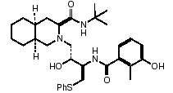

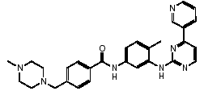
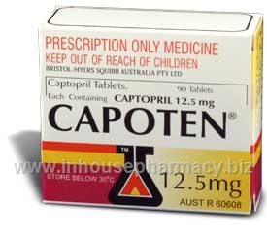
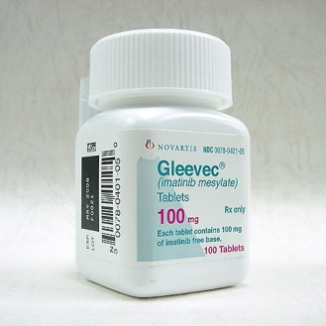
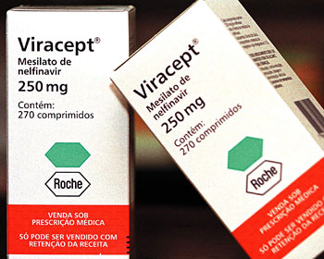
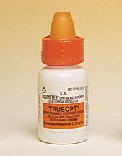
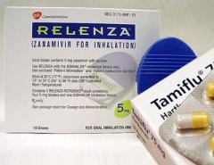
Примеры лекарств, разработанных с применением компьютерных подходов
Capoten | Captopril |  | ACE (angiotensin-converting-enzyme) | Hypertension | 1981 | Bristol-Myers Squibb
Trusopt | Dorzolamide |  | Carbonic anhydrase | Glaucoma | 1995 | Merck
Viracept | Nelfinavir |  | HIV protease | HIV/ AIDS | 1999 | Agouron (Pfizer) and Lilly
Tamiflu | Oseltamivir |  | Neuraminidase | Influenza | 1999 | Gilead and Roche
Gleevec | Imatinib |  | BCR- Abl | Chronic myelogenous leukaemia | 2001 | Novartis

Slide 18
Основные стратегии, используемые при компьютерной разработке лекарств
Мишень
Анализ исходных данных
Экспериментальные методы
3D структура
гомолога
3D структура
мишени
Наработка
белка
Метод
тестирования
активности
3D модель
Расшифровка
структуры
Комбинаторная
химия
Известные
лиганды
Structure-based drug design
Химический
синтез
Высоко-
эффективный
скрининг
Анализ
структуры
De Novo
design
Докинг
Сайт
связывания
Виртуальный
cкрининг (hits)
Тестирование
активности
Оптимизация
прототипа (lead)
Химический
синтез
Тестирование
активности
Модель сайта
связывания
Фармакофор,
докинг
3D QSAR
Доклиника,
клиника,
производство
Ligand-based drug design

Slide 19
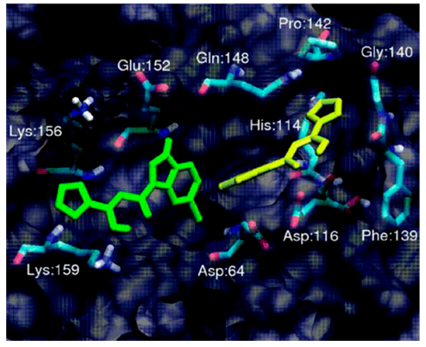
Анализ структуры белка-мишени и его комплексов
Пример:
Методом симуляции молекулярной динамики исследовали структуру комплекса интергазы ВИЧ с известным ингибитором. При этом нашли новое место связывания, отличное от того, которое обнаружили при расшифровке структуры с помощью РСА. Это привело к разработке в дальнейшем фирмой Merck лекарства ралтегравира, используемого для лечения СПИДа (Summa et al., 2008).

Slide 20
Основные стратегии, используемые при компьютерной разработке лекарств
Мишень
Анализ исходных данных
Экспериментальные методы
3D структура
гомолога
3D структура
мишени
Наработка
белка
Метод
тестирования
активности
3D модель
Расшифровка
структуры
Комбинаторная
химия
Известные
лиганды
Structure-based drug design
Химический
синтез
Высоко-
эффективный
скрининг
Анализ
структуры
De Novo
design
Докинг
Сайт
связывания
Виртуальный
cкрининг (hits)
Тестирование
активности
Оптимизация
прототипа (lead)
Химический
синтез
Тестирование
активности
Модель сайта
связывания
Фармакофор,
докинг
3D QSAR
Доклиника,
клиника,
производство
Ligand-based drug design

Slide 21
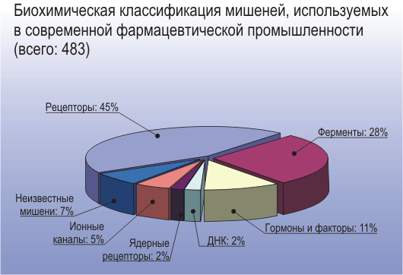
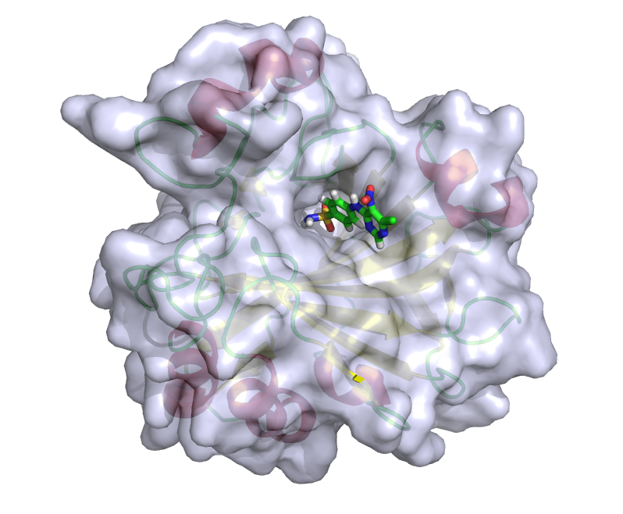
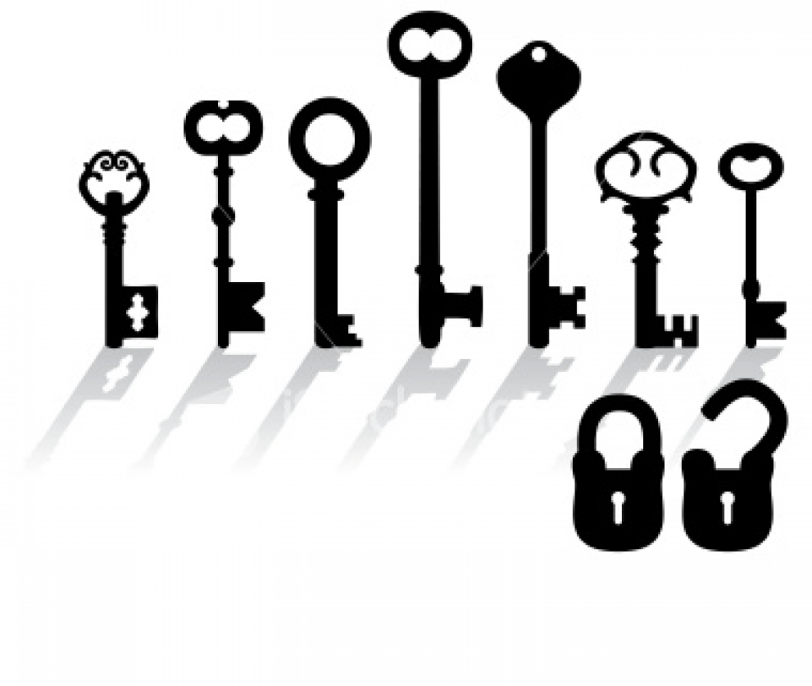
Structure-based drug design: молекулярный докинг
Подавляющее большинство лекарств – низкомолекулярные ингибиторы белков.
PubChem – наиболее полная база данных известных низкомолекулярных соединений, содежит > 37 миллионов в-в.
Даже среди гораздо меньшего количества соединений можно найти такое, которое будет связываться с интересующим нас белком.
Как это сделать?
Нужно найти соединение, подходящее к определенному месту белка, например, активному центру, как ключ к замку.
Notes:
Виртуальный скрининг
Подавляющее большинство лекарств – ингибиторы ферментов/рецепторов/прочих белков
Существует (синтезировано, доступно для покупки) огромное количество хим в-в и building blocks для синтеза новых хим в-в. Среди этого пространства в-в можно найти ингибиторы практически любых белков/ферментов/факторов патогенеза (мы же инс-т эпидемиологии). Однако перепробовать их все in vitro не возможно, и тут приходит на помощь подход in silico :-).

Slide 22
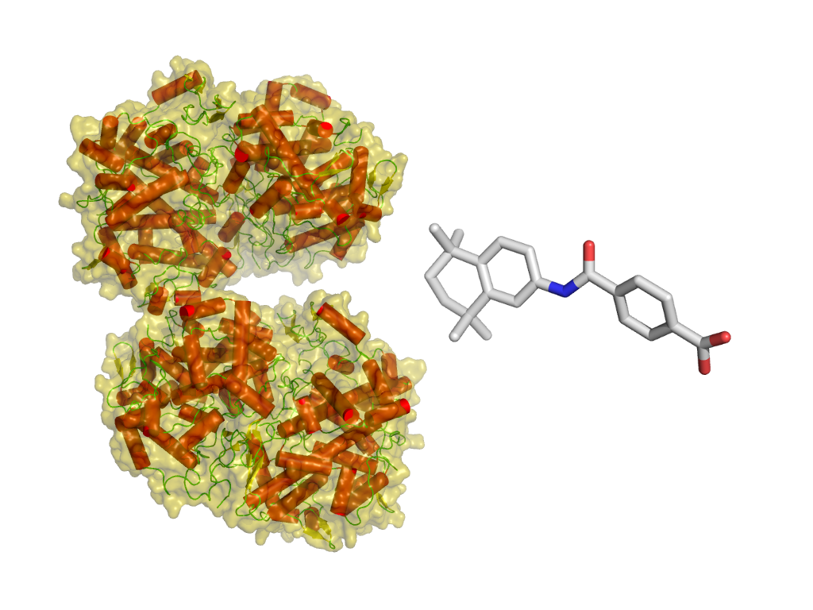
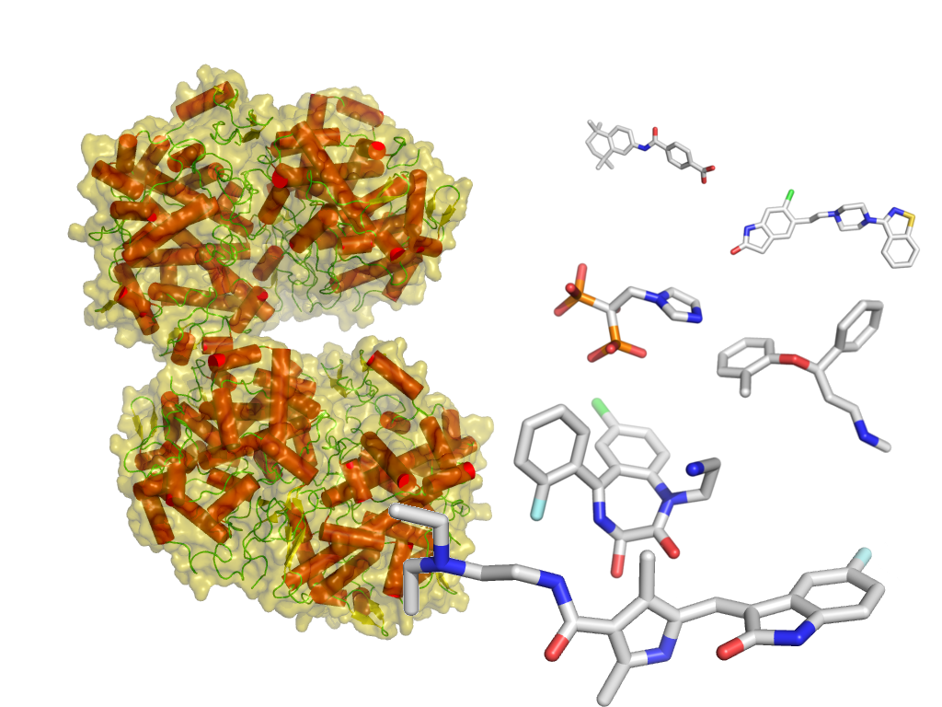
Докинг (docking) – моделирование взаимодействия двух молекул, чаще всего белка и низкомолекулярного вещества – предполагаемого лиганда.
Позволяет найти оптимальную конформацию и расположение лиганда в месте связывания и оценить силу взаимодействия.
Виртуальный скриниг (virtual screening) – последовательный докинг множества различных низкомолекулярных веществ против одного белка с целью отобрать для экспериментальной проверки наиболее перспективные.
Позволяет повысить вероятность обнаружения ингибитора интересующего нас белка по сравнению со случайным поиском по банку веществ, т.е., сократить количество в-в, требующих экспериментальной проверки.
Notes:
Докинг – способ предсказать (смоделировать) взаимодействие двух в-в. Чаще всего под докингом понимается моделирование взаимодействия белка и низкомолекулярного лиганда.
Виртуальный скрининг – докинг большого количества в-в, с целью отобрать N соединений для проверки in vitro. Вероятность найти ингибитор среди наудачу взятых N в-в мала, вероятность же найти ингибитор среди N в-в, показавших лучшие результаты в процессе моделирования, сильно больше (конкретные цифры? Средний хит рэйт10%).

Slide 23
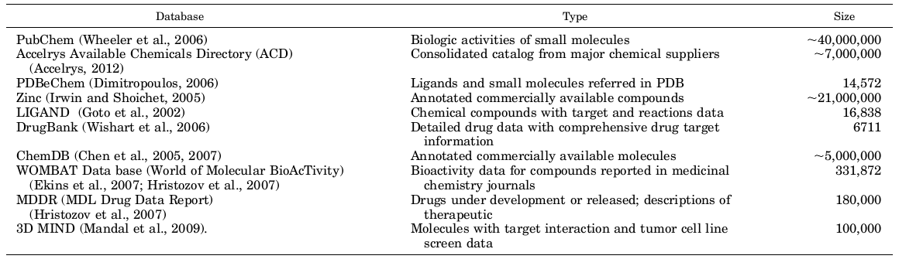
Список баз данных химических соединений

Slide 24
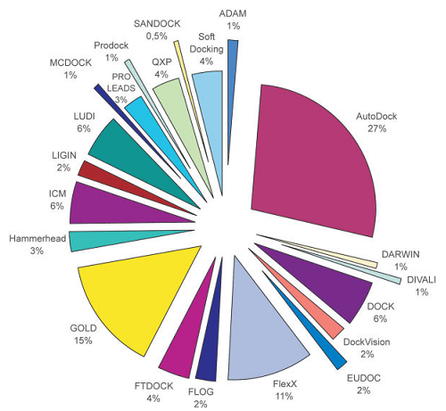
Программы для докинга и виртуального скрининга
FlexX (http://www.biosolveit.de/FlexX/)
Dock (http://dock.compbio.ucsf.edu)
AutoDock (http://autodock.scripps.edu)
AutoDock Vina (http://vina.scripps.edu)
Surflex (http://www.biopharmics.com, www.tripos.com)
Fred (http://www.eyesopen.com/products/applications/
fred.html)
Gold (http://www.ccdc.cam.ac.uk/products/life_sciences/
gold/)
PLANTS (http://www.tcd.uni-konstanz.de/research/plants.
php)
3DPL (http://www.chemnavigator.com/cnc/products/
3dpl.asp)
Molegro Virtual Docker (http://www.molegro.com)
ICM Pro (http://www.molsoft.com/icm_pro.html)
Q-Pharm (http://www.q-pharm.com)
Ligand fit, Libdock and CDocker (http://accelrys.com/services/training/life-science/Structure
BasedDesignDescription.html)
DockSearch (http://www.ibmc.msk.ru)
eHiTS (http://www.simbiosys.ca/ehits/index.html)
Glide (http://www.schrodinger.com/ProductDescription.
php?mID=6&sID=6&cID=0)
Программы для виртуального скрининга:
VSDocker (http://bio.nnov.ru/projects/vsdocker2)
DOVIS (http://www.bhsai.org/)
AutoDock
27%

Slide 25
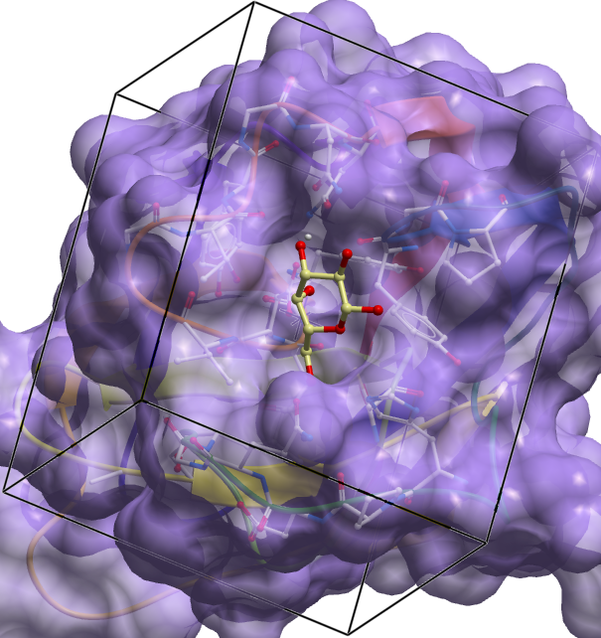
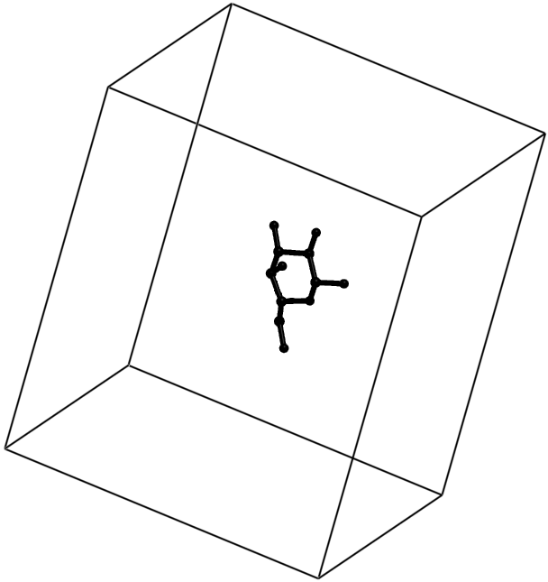
ICM: докинг лиганда в белок, подготовительный этап
жесткое
тело
9
φ₉
8
ω₈
7
φ₈
b₇
ω₇
настоящий атом
6
φ₇
b₆
виртуальный атом
ω₆
5
φ₆
представление белка в виде карт
b₅
ω₅
4
φ₅
z
2
фиксированные переменные
выделены серым
b₄
φ₄
y
1
ω_{last}
ω₄
стартовая
тройка
3
Подготовка белка (исходные данные – PDB-файл):
Удаление воды и альтернативных конформаций боковых цепей, добавление атомов водорода, назначение парциальных зарядов, расчет карт потенциалов нескольких типов (шаг по умолчанию – 0.5 Å).
Подготовка лиганда (исходные данные – файл в 2D sdf-формате):
Добавление атомов водорода, назначение парциальных зарядов, построение трехмерной структуры, перевод декартовых координат во внутренние.
x
Notes:
Генерация внутренних координат лиганда, а также добавление атомов водорода к лиганду и белку проводятся с использованием встроенной библиотеки фрагментов. Назначение парциальных зарядов осуществляется на основе формальных зарядов и соответствия атомам поля MMFF. Отсутствующие атомы и связи добавляются автоматически.
Возможна предварительная локальная или глобальная минимизация энергии белка. Первая однозначна и проводится в направлении ближайшего локального минимума, вторая – случайна и представляет собой попытки “попасть” в глобальный минимум. Глобальная минимизация часто значительно искажает ход цепи белка (хотя вообще-то там должно быть ограничение на RMSD) и поэтому нами не используется.
Прямоугольные карты (сети) потенциалов рассчитываются для “зондов” (probes), “двигающихся” из одного узла сети в другой. Применяются зонды трех типов: представляющие атомы углерода, атомы с Ван-дер-Ваальсовым радиусом более 1,8 Å (например, фосфора и серы) и водорода. Всего для каждого белка рассчитывается шесть сетей: сети Ван-дер-Ваальсовых потенциалов для зондов всех типов, сети потенциалов энергии водородных связей, электростатических и гидрофобных потенциалов. Представление белка в виде сетей позволяет ускорить докинг на один-два порядка (согласно мануалу – 30-60 с на лиганд).
Перевод лиганда во внутренние координаты – ключевой момент технологии ICM (даже само название расшифровывается как “Internal Coordinate Mechanics”). Если до перевода положение каждого атома лиганда описывалось тремя прямоугольными координатами, то после – лишь одной внутренней – торсионным или фазовым углом (в принципе, есть еще длины связей и валентные углы, но они внутри лиганда почти всегда фиксированы). Т.е. количество переменных функции свободной энергии уменьшается в три раза. Области лиганда, внутри которых вращение вокруг связей невозможно (циклы, участки с кратными связями и т.д.) называются “жесткими телами”. Их наличие дополнительно ускоряет вычисления, поскольку энергию конформации жесткого тела достаточно подсчитать лишь один раз. Конформации циклов ICM по умолчанию не меняет. “Исходными точками” для докинга служат несколько наиболее стабильных конформаций лиганда.

Slide 26
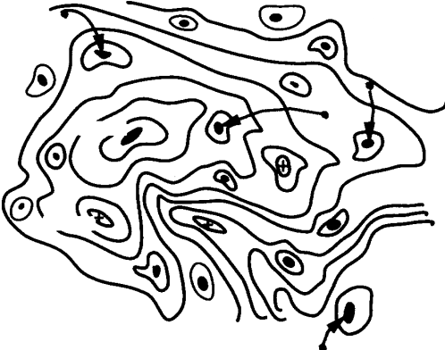
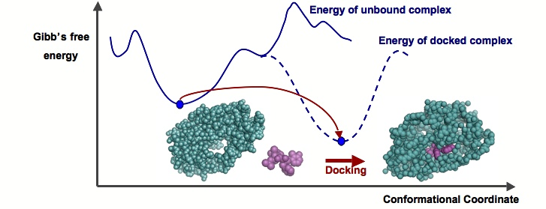
ICM: докинг лиганда в белок, алгоритм
Необходимо найти стабильную конформацию комплекса и оценить ее свободную энергию (E), т.е. найти глобальный минимум свободной энергии. Основные вклады в E известны, но аналитически найти ее глобальный минимум невозможно, так как функция имеет огромное количество переменных и локальных минимумов.
Минимум
Максимум
Пример двумерной проекции графика свободной энергии
Решение проблемы – стохастический докинг методом Монте-Карло.
Основная идея — случайное изменение положений лиганда и анализ изменений энергии
связывания лиганда. На основании изменения энергии осуществляется, например,
выбор предпочтительного направления случайных изменений или принятие решения об
отказе/принятии изменения.
Альтернативные подходы: генетический алгоритм, использование преобразований Фурье, молекулярная динамика (самый реалистичный и самый медленный – используется для уточнения).

Slide 27
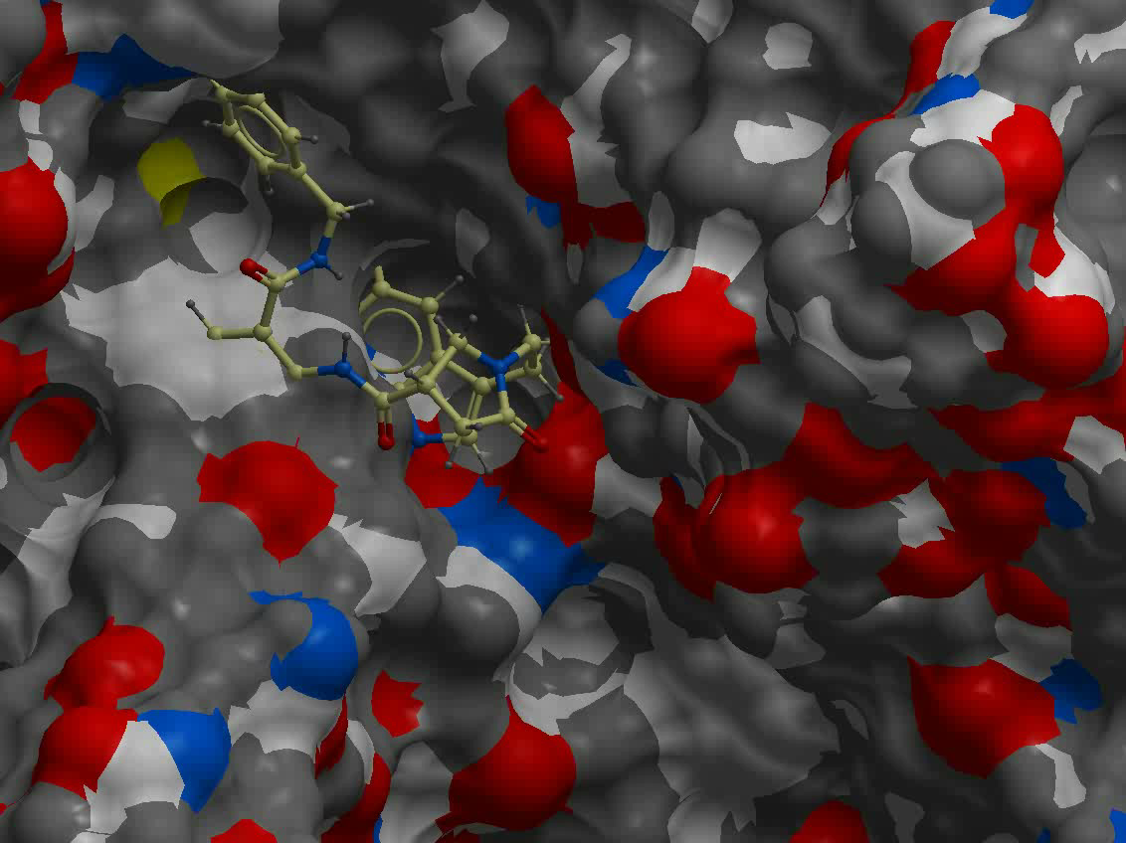

Slide 28
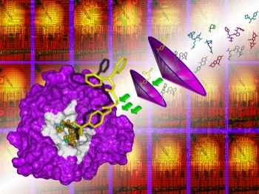
Подбор низкомолекулярных ингибиторов белков
с помощью виртуального скрининга:
общая схема
Библиотека химических
соединений
Фильтры
(правило пяти
Липински)
Виртуальный скрининг
Отбор лучших по
оценочной функции
соединений-ингибиторов
(scoring, hits)

Slide 29
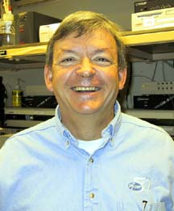
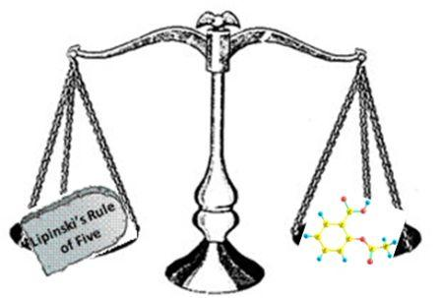
Фильтры.
«Правило пяти» Липински.
Christopher Lipinski, PhD
Лекарство должно иметь:
молекулярную массу не более 500 Да;
липофильность logP < 5
(P – коэффициент распределения в системе н-октанол/вода);
не более пяти доноров водородной связи;
не более 10 атомов азота и кислорода
(грубая оценка числа акцепторов водородных связей).

Slide 30
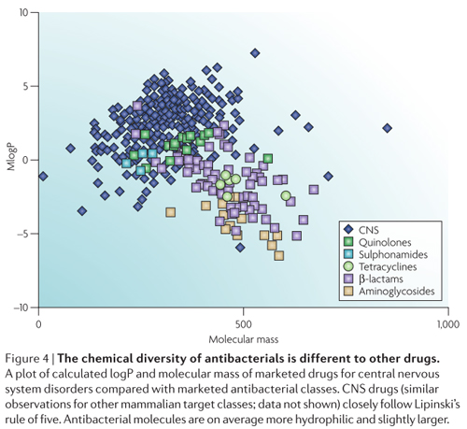
Не всё так просто…

Slide 31
Основные стратегии, используемые при компьютерной разработке лекарств
Мишень
Анализ исходных данных
Экспериментальные методы
3D структура
гомолога
3D структура
мишени
Наработка
белка
Метод
тестирования
активности
3D модель
Расшифровка
структуры
Комбинаторная
химия
Известные
лиганды
Structure-based drug design
Химический
синтез
Высоко-
эффективный
скрининг
Анализ
структуры
De Novo
design
Докинг
Сайт
связывания
Виртуальный
cкрининг (hits)
Тестирование
активности
Оптимизация
прототипа (lead)
Химический
синтез
Тестирование
активности
Модель сайта
связывания
Фармакофор,
докинг
3D QSAR
Доклиника,
клиника,
производство
Ligand-based drug design

Slide 32
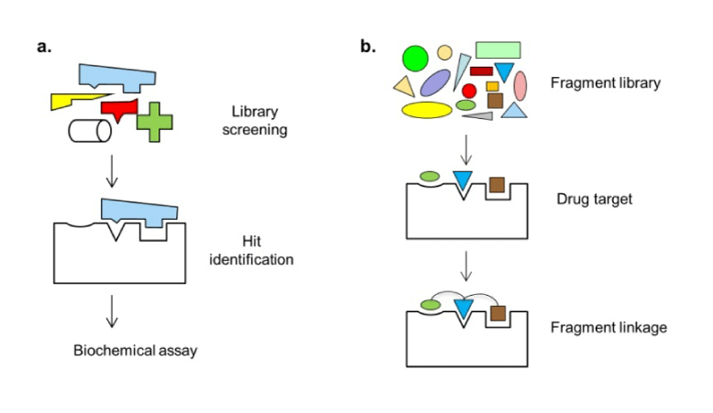
Виртуальный скрининг
с помощью молекулярного
докинга
Fragment based drug design
(de novo)
Fig from: Park S, Mann J, Li N (2013) Targeted Inhibitor Design: Lessons from Small Molecule Drug Design, Directed Evolution, and Vaccine Research. Chem Eng Process Tech 1: 1004.

Slide 33
Основные стратегии, используемые при компьютерной разработке лекарств
Мишень
Анализ исходных данных
Экспериментальные методы
3D структура
гомолога
3D структура
мишени
Наработка
белка
Метод
тестирования
активности
3D модель
Расшифровка
структуры
Комбинаторная
химия
Известные
лиганды
Structure-based drug design
Химический
синтез
Высоко-
эффективный
скрининг
Анализ
структуры
De Novo
design
Докинг
Сайт
связывания
Виртуальный
cкрининг (hits)
Тестирование
активности
Оптимизация
прототипа (lead)
Химический
синтез
Тестирование
активности
Модель сайта
связывания
Фармакофор,
докинг
3D QSAR
Доклиника,
клиника,
производство
Ligand-based drug design

Slide 34
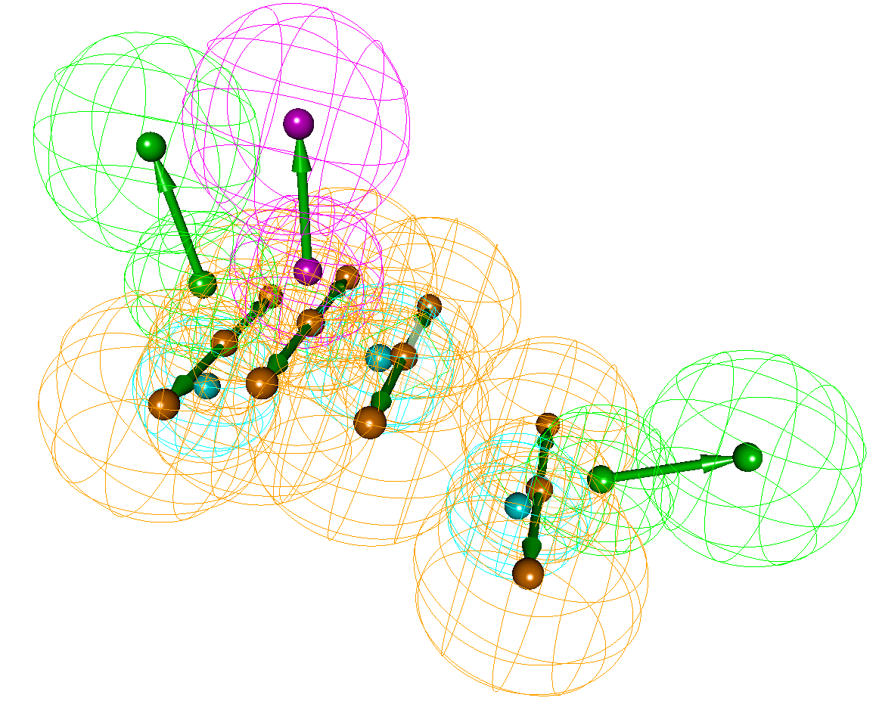
Ligand-based drug design: построение модели фармакофора
Термин фармакофор был введен Паулем Эрлихом в 1909 г.: Фармакофор — это молекулярный остов, который несет (фор) существенные признаки, ответственные за биологическую активность лекарства (фармако) (Ehrlich Dtsch. Chem. Ges. 1909, 42: p.17).
В 1977 г. это определение было модифицировано Питером Гундом (Peter Gund): Фармакофор — это набор структурных признаков в молекуле, которые распознаются биологическими рецепторами и являются ответственными за биологическую активность молекулы (Gund. Prog. Mol. Subcell. Biol. 1977, 5: pp 117—143).
Определение ИЮПАК: Фармакофор — это набор пространственных и электронных признаков, необходимых для обеспечения оптимальных супрамолекулярных взаимодействий со специфической биологической мишенью, которые могут вызывать (или блокировать) ее биологический ответ.

Slide 35
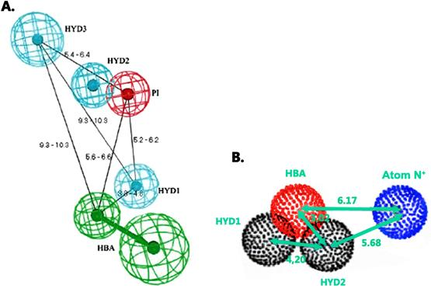
Под фармакофорными признаками обычно понимаются фармакофорные центры и интервалы расстояний между ними, необходимые для проявления данного типа биологической активности.
Типичные фармакофорные центры: гидрофобные области, ароматические кольца, доноры и акцепторы водородной связи, анионные и катионные центры.
При фармакофорном поиске проводится поиск соответствия между описанием фармакофора и характеристиками молекул из базы данных, находящихся в допустимых конформациях.
Программное обеспечение для моделирования фармакофоров
Discovery Studio — от Accelrys
LigandScout (external link) — от Inte:ligand
Phase — от Schroedinger
MOE — от Chemical Computing Group
ICM Pro (http://www.molsoft.com/gui/ph4.html)
DISCOtech (http://www.tripos.com/index.php?family=modules,SimplePage,,,&page=sybyl_discotech)
PharmaGist (http://bioinfo3d.cs.tau.ac.il/PharmaGist/)
из http://dic.academic.ru/dic.nsf/ruwiki/694816

Slide 36
Основные стратегии, используемые при компьютерной разработке лекарств
Мишень
Анализ исходных данных
Экспериментальные методы
3D структура
гомолога
3D структура
мишени
Наработка
белка
Метод
тестирования
активности
3D модель
Расшифровка
структуры
Комбинаторная
химия
Известные
лиганды
Structure-based drug design
Химический
синтез
Высоко-
эффективный
скрининг
Анализ
структуры
De Novo
design
Докинг
Сайт
связывания
Виртуальный
cкрининг (hits)
Тестирование
активности
Оптимизация
прототипа (lead)
Химический
синтез
Тестирование
активности
Модель сайта
связывания
Фармакофор,
докинг
3D QSAR
Доклиника,
клиника,
производство
Ligand-based drug design

Slide 37
QSAR (Quantitative Structure-Activity Relationship) анализ
Поиск количественных соотношений структура-свойство — процедура построения моделей, позволяющих по структурам химических соединений предсказывать их разнообразные свойства.
Поиск количественных соотношений структура-свойство основан на применении методов математической статистики и машинного обучения для построения моделей, позволяющих по описанию структур химических соединений предсказывать их свойства (физические, химические, биологическую активность). При прогнозировании свойств на качественном уровне (например, будет ли данное химическое соединение обладать данным видом биологической активности) говорят о решении классификационной задачи, тогда как при прогнозировании числовых значений свойств говорят о решении регрессионной задачи.
При векторном описании химической структуре ставится в соответствие вектор молекулярных дескрипторов:
Фрагментные дескрипторы
Физико-химические дескрипторы
Квантово-химические дескрипторы
Дескрипторы молекулярных полей
Фармакофорные дескрипторы
Дескрипторы молекулярного подобия

Slide 38
Ресурсы, позволяющие строить новые модели структура-свойство
Online CHemical Modeling (OCHEM) — информационный и вычислительный ресурс, позволяющий работать через Web-интерфейс с базой данных по органическим соединениям и их свойствам, пополнять её, осуществлять в ней поиск и формировать выборки, рассчитывать широкий набор молекулярных дескрипторов, строить количественные модели структура-свойство и применять их для прогнозирования свойств новых соединений
Chembench — ресурс, позволяющий строить модели структура-свойство и использовать их для прогнозирования
Примеры прогнозирования свойств ADMET (Аbsorption, Distribution, Metabolism, and Excretion)
Фармакокинетические свойства
Проникновение через гематоэнцефа-
лический барьер
Скорость проникновения через кожу
Метаболизм
Сайты ароматического гидроксили-
рования при метаболической
активации цитохромом P450
Примеры прогнозирования биологической активности
Спектр биологической активности
Принадлежность к фармакологическим группам

Slide 39
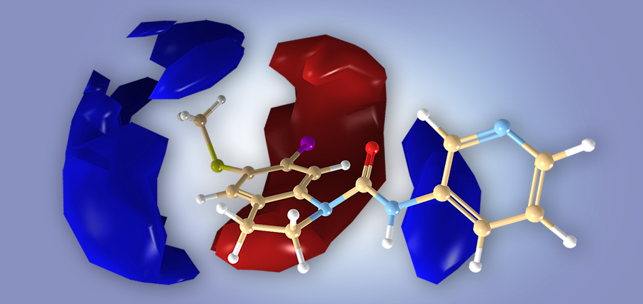
3D-QSAR (Quantitative Structure-Activity Relationship) анализ
3D-QSAR – это расширение классических QSAR подходов с учетом трехмерной
структуры лигандов для предсказания их биологической активности с
использованием современных хемометрических методик.
Взаимодействие с
красными областями
негативно отражается
на активности лиганда
Взаимодействие с синими областями положительно влияет
на активность лиганда
Активный центр белка

Slide 40
Основные стратегии, используемые при компьютерной разработке лекарств
Мишень
Анализ исходных данных
Экспериментальные методы
3D структура
гомолога
3D структура
мишени
Наработка
белка
Метод
тестирования
активности
3D модель
Расшифровка
структуры
Комбинаторная
химия
Известные
лиганды
Structure-based drug design
Химический
синтез
Высоко-
эффективный
скрининг
Анализ
структуры
De Novo
design
Докинг
Сайт
связывания
Виртуальный
cкрининг (hits)
Тестирование
активности
Оптимизация
прототипа (lead)
Химический
синтез
Тестирование
активности
Модель сайта
связывания
Фармакофор,
докинг
3D QSAR
Доклиника,
клиника,
производство
Ligand-based drug design

Slide 41
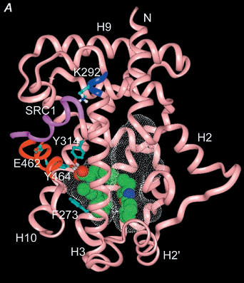
Пример:
Подбор агониста PPARγ рецептора (Peroxisome Proliferator-Activated Receptor) –
потенциального лекарства от диабета.
PPARγ − ядерный рецептор транскрипционных факторов, связывающихся с
жирными кислотами и их метаболитами, мишень тиозолидиндионов (TZD) –
антидиабетических средств.
Агонист — химическое соединение (лиганд), которое при взаимодействии с рецептором изменяет его состояние, приводя к биологическому отклику.

Slide 42
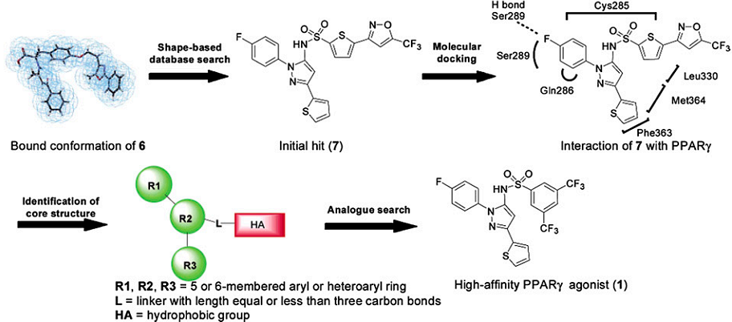
С учетом конформации связанной формы ранее известного лиганда провели поиск по базе Maybridge, отобрали 163 соединения. Экспериментальный скрининг позволил выбрать соединение 7 с IC50 175 nM.
2. Провели докинг высокого разрешения с использованием программы GOLD.
3. На основании анализа контактов построили модель core structure, которую
использовали для поиска по базе Maybridge, отобрали 37 соединений.
Экспериментальный скрининг позволил выбрать соединение 1 с IC50 22,7 nM.
Соединение селективно в отношении PPARγ (не связывается с PPAR α и δ), у генетически модифицированных мышей с симптомами диабета 2 типа при введении дозы 30 мг/кг в течение 5 дней снижает уровень глюкозы в крови на 35,7%.

Slide 43

Пример:
Поиск ингибиторов киназного домена рецептора TGFβ1.
Компания Eli Lilly использовала традиционный HTS для поиска лидерного соединения, затем провела его оптимизацию (I) (Sawyer et al., 2003).
Biogen Idec использовала виртуальный скрининг на основе структуры более слабого ингибитора и TGFβ1R (Singh et al., 2003a). Было отобрано 87 соединений, лучшее из которых (II) совпало по структуре с соединением, отобранным на основании традиционного HTS в Eli Lilly.

Slide 44
Вопросы?

